Slide 1
МЕТОДИЧЕСКИЕ РЕКОМЕНДАЦИИ
ДЛЯ ПЕДАГОГОВ И РОДИТЕЛЕЙ
(ЗАКОННЫХ ПРЕДСТАВИТЕЛЕЙ) ОБУЧАЮЩИХСЯ ПО РАЗВИТИЮ НАВЫКОВ КРИТИЧЕСКОГО МЫШЛЕНИЯ ОБУЧАЮЩИХСЯ, ПОЗВОЛЯЮЩЕГО ПРОТИВОСТОЯТЬ МАНИПУЛЯТИВНЫМ ВОЗДЕЙСТВИЯМ СРЕДСТВ МАССОВОЙ ИНФОРМАЦИИ И СЕТИ ИНТЕРНЕТ, ВОВЛЕКАЮЩИХ ПОДРОСТКОВ В ПРОТЕСТНУЮ ДЕЯТЕЛЬНОСТЬ

Slide 2
Протестная деятельность
ПРОТЕСТ- субъективное переживание личностью угрозы потери благ, свободы, достоинства и ценностей и проявляется в виде устойчивых личностных особенностей или ситуативных реакций, направленных на устранение этой угрозы
Конвенциональные форма
протеста
легальные и регулируемые законом
создание экстремистского контента в «социальных сетях»;
участие в неразрешенных демонстрациях и митингах; участие в акциях гражданского неповиновения;
участие в захватах зданий, предприятий; блокирование дорожного движения;
участие в насильственных и террористических акциях и др.
Неконвенциональная форма протеста

Slide 3
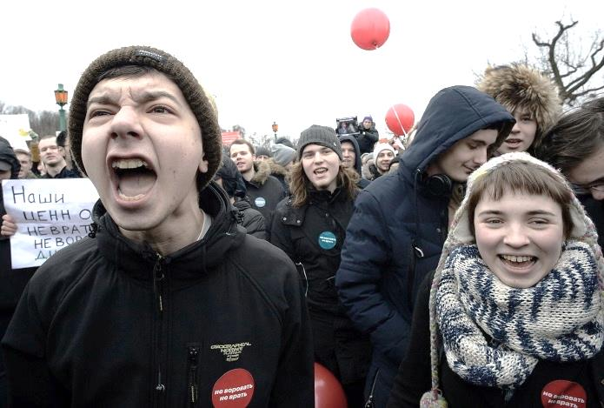
Протест как деструктивный показатель внутриличностного и межличностного конфликтов, выражения своих интересов и потребностей
Высокая протестная активность у подростков
СКЛОННЫ К
проявлению физической, косвенной,
вербальной агрессии,
идеализации и индивидуализму
СТРЕМЯЩИЕСЯ К
критичности и самокритичности при отсутствии
знаний и умений применять их на практике;
новыми идеями и иногда зависимы от авторитетов
ИМ ПРИСУЩИ
раздражительность, обида, чувство вины, подозрительность, эмоциональная незрелость
ПРОЯВЛЯЮТ
ответственность, чувство долга и достоинства, независимость, активность в отстаивании своих позиций и идей; склонность к соперничеству и доминированию.

Slide 4
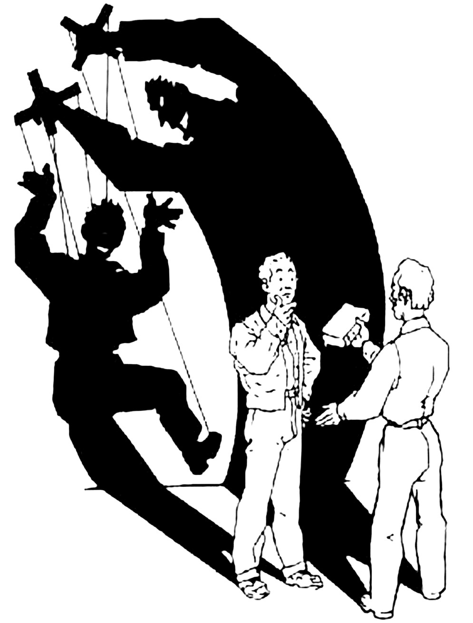
СМИ и сеть Интернет как средства манипуляции подростками
МАНИПУЛЯЦИЯ - это психологическое и информационное воздействие на отдельного человека или группу (объект управления) для изменения мышления и поведения вопреки интересам и желаниям.
Пресса (газеты, журналы), книжные издательства, телевидение, радиовещание, кино-видео-звукозапись
Интернет, социальные сети - ВКонтакте, Facebook, Одноклассники, Twitter, Instagram,
Средства массовой информации (СМИ) и сеть Интернет)
– «френды» – втираются в доверии, вводят в заблуждение, обманывают;
– «тролли» (тролли-профессионалы) – намеренно разжигают в дискуссии отрицательные эмоции;
– «диктаторы» – повелевают, заставляют;
– «судьи» (наставники) – дают советы, наставляют, обличают;
– «жертвы» («прилипалы») – просят о помощи, жалуются, втираются в доверие;
– «защитники» – демонстрируют свою поддержку и помощь в решении проблем.
Роли манипуляторов в Интернете
Манипуляторов в Интернете определяем по их действиям
ОНИ
– требуют внимания к себе, играя роль жертвы, человека с проблемами и пр.;
– угрожают и обвиняют, создают дискомфорт, вызывают чувство страха;
– иронизируют, используя слабые места пользователя,
– обвиняют, тем самым развивают чувство вины;
– лицемерят, ведя интриги;
– заставляют сомневаться в собственной адекватности, подменяя смыслы.

Slide 5
Психологические механизмы манипуляции, используемые в Интернете (Д.Г. Трунов)
1
ВОЗДЕЙСТВИЕ НА ЭМОЦИОНАЛЬНОЕ СОСТОЯНИЕ ПАРТНЕРА
Так, например, освещение информации в негативном ракурсе будет способствовать проявлению запредельных эмоциональных реакций агрессии у адресной аудитории
4
ИСПОЛЬЗОВАНИЕ ВЗАИМООТНОШЕНИЙ
Манипулятор использует опосредованное влияние на манипулируемого через его окружение («друзей» в соцсетях)
2
МАНИПУЛИРОВАНИЕ РЕСУРСАМИ
В среде интернет-коммуникаций особенную роль имеет статус: количество подписчиков, рейтинг, оценки и др. В таком случае манипулятор может использовать «ресурсы» своего аккаунта для получения необходимого результата
Формируется асоциальное (террористическое, экстремистское) мышление, агрессивное поведение.
3
ЭКСПЛУАТАЦИЯ ЛИЧНОСТНЫХ ОСОБЕННОСТЕЙ ОБЪЕКТА МАНИПУЛЯЦИИ
Манипулятор использует в первую очередь в своих целях личностные особенности пользователей, их потребности, интересы, ценности, привычки, чувства

Slide 6
Понятие и особенности критического мышления
Тип мышления для решения нетривиальных практических проблем, оно направлено на понимание и осмысление полученной информации. Оценочное и рефлексивное мышление.
Способность человека сомневаться во входящей информации и своих убеждениях, мыслить ясно и рационально, искать логическую связь между фактами и формулировать сильные аргументы
Критическое мышление
мыслить самостоятельно; работать с информацией как основой для анализа и сравнения; мыслить проблемно и аргументированно, используя обоснованные доводы, утверждения и доказательства; применять критическое мышление в социальном аспекте
наблюдение, анализ, вывод (интерпретация), связь, решение проблем, саморегуляция
(оценка и рассуждение)
критика и самокритика
Составляющие критического мышления
Основные понятия
НАВЫКИ
УМЕНИЯ

Slide 7
Основные характеристики критического мышления (Д. Клустер)
Критическое мышление является самостоятельным мышлением. Оно носит индивидуальный характер, так как каждый человек формулирует свои идеи, оценки и убеждения независимо от остальных. Критическое мышление не обязано быть совершенно оригинальным. Человек вправе принять идею или убеждение другого человека как свои собственные, что подтверждает его правоту;
информация является отправным, а не конечным пунктом критического мышления. Знание создает мотивировку, без которой человек не может мыслить критически;
критическое мышление начинается с постановки вопросов и уяснения проблем, которые нужно решить, оно следует за проблемным мышлением и переплетается с ним;
Критическое мышление является аргументированным. Аргументация состоит из трех основных элементов: утверждение (тезис, основная идея, положение), довод и доказательство. Наличие иных точек зрения (контраргументов) усиливает аргументацию. Критически мыслящий человек, вооруженный сильными аргументами, способен противостоять авторитетам;
Критическое мышление является социальным мышлением. Любая мысль проверяется и оттачивается, когда ею делятся с другими.

Slide 8
Развитие навыков критического мышления обучающихся на учебных занятиях
Развитие критического мышления
обучающихся зависит от их
способности уверенно ориентироваться в излагаемом материале, не принимать безоговорочно на веру предлагаемую информацию, умении оценить степень ее истинности и соотнести с тем, что известно, осмыслено и принято;
открытости по отношению к новой информации, нестандартным способам решения как известных, так и новых задач, стремлении к познанию нового и неизвестного;
готовности и умения вести конструктивный диалог с преподавателями, родителями и друзьями;
способности провести многомерный анализ и осмысление внешней информации;
готовности к самодиагностике в отношении сформированности различных умений и качеств на основе сравнения собственных результатов с заданным эталоном и т. д.
Этапы учебного занятия
по развитию критического мышления
1. Вызов
2. Осмысление и формулировка проблемы
3. Размышление и рефлексия
4. Самоанализ, самокоррекция
5. Обобщение и оценка, самооценка.

Slide 9
Методы и методики развития критического мышления
МЕТОДЫ
МЕТОДИКИ
Проблемная дискуссия
Перекрёстная дискуссия
Интернет-дискуссия
Дискуссия по «технике аквариума Межгрупповой диалог
Дебаты
«5W+H» - система вопросов, с помощью которых следует проверять всю входящую информацию
IMVAIN - метод проверки источников
«Мозговой штурм» - создания какой-либо идеи, проекта, обсуждения темы

Slide 10
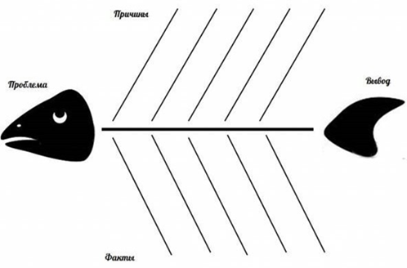
Фишбоун – методический прием развития навыков критического мышления (Д. М. Шакирова)
Развивает умения обучающихся анализировать и классифицировать информацию из текста, выделять основные события и искать их причины, обобщать и делать выводы, участвовать в дискуссии, критически оценивать себя и аргументы других, приводить логические доказательства, находить несоответствия.
• Голова – проблема, вопрос или тема, которые подлежат анализу.
• Косточки, расположенные сверху, – на них фиксируются основные понятия темы, причины, которые привели к проблеме.
• Косточки, расположенные снизу, – факты, подтверждающие наличие сформулированных причин или суть понятий, указанных на схеме.
• Хвост – ответ на поставленный вопрос, выводы, обобщения.

Slide 11
ФГБОУ ДПО ИРПО разработаны методические рекомендации по организации работы по профилактике участия несовершеннолетних в массовых протестных акциях (митингах)
https://firpo.ru/
Методические рекомендации для педагогов и родителей (законных представителей) обучающихся по профилактике социальных рисков, связанных с манипулятивным воздействием средств массовой информации и сети интернет
Методические рекомендации для педагогов и родителей (законных представителей) обучающихся по развитию навыков критического мышления обучающихся, позволяющего противостоять манипулятивным воздействиям средств массовой информации и сети интернет, вовлекающих подростков в протестную деятельность
Методические рекомендации для родителей (законных представителей) по профилактике противоправного поведения несовершеннолетних и их участия в протестном движении
Методические рекомендации для педагогов по развитию навыков участия в конструктивных дискуссиях, направленных на противостояние манипулятивным воздействиям средств массовой информации и сети интернет, вовлекающих подростков в протестную деятельность
Методические рекомендации для педагогов по организации профилактической работы, направленной на недопущение участия несовершеннолетних в несанкционированных акциях и митингах

Slide 12
ЦЕНТР СОДЕРЖАНИЯ И ОЦЕНКИ КАЧЕСТВА СПО
НАУЧНО-МЕТОДИЧЕСКИЙ ОТДЕЛ
Составитель: Шашенкова Елена Анатольевна, к.п.н., доцент, начальник НМО
cams@firpo.ru
Научно-методический отдел
тел. раб.: +7 (915) 499-64-48

